Slide 1
Uvod u baze podataka
Pohrana podataka

Slide 2
baze podataka - osnove
🔹 Baze podataka nam omogućavaju da podatke spremimo trajno i da se mogu dohvaćati po potrebi.
👉 Bez baze, Nakon restarta, svi podaci su izbrisani i vraćeni na početno stanje
👉Zato što su podaci pohranjeni u privremenoj memoriji (RAM-u).
Postoje dvije glavne vrste baza podataka:
✔ SQL baze podataka –relacijske (strukturirane)
✔ NoSQL baze podataka nerelacijske (nema stroge strukture)

Slide 3
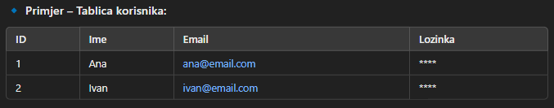
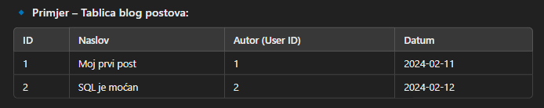
baze podataka - SQL
👉 SQL (Structured Query Language) je jezik koji omogućuje upite nad strukturiranom bazom podataka.
👉Ove baze podataka postoje desetljećima i nazivaju se još i relacijske baze podataka.
👉Podaci su organizirani u tablice (slično Excel tablicama).
👉Svaka tablica sadrži stupce (kolone) koji definiraju tipove podataka.
👉 Svaki redak tablice je novi zapis (record).
👉 Relacije između podataka omogućuju povezivanje tablica.
👉 Svaki blog post ima ID korisnika koji ga je napisao (foreign key).
👉 Možemo jednostavno dohvatiti sve postove određenog korisnika koristeći SQL upite.
✔ PostgreSQL 🏆 (najpopularnija među developerima!) ✔ MySQL ✔ SQLite ✔ Microsoft SQL Server ✔ Oracle Database (ali košta $$$)

Slide 4
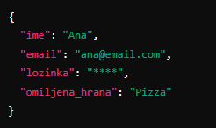
baze podataka - NoSQL
👉 Podaci se spremaju kao JSON objekti umjesto tablica.
👉Nema fiksne strukture, što znači da možemo dinamički dodavati polja.
👉Možemo dodati novo polje bilo kojem korisniku bez promjene cijele baze.
👉Fleksibilnost – svaki korisnik može imati različite atribute.
✔ MongoDB (najpopularniji NoSQL) ✔ Redis ✔ DynamoDB (Amazonova baza podataka)

Slide 5
baze podataka - SQL vs. NoSQL – Koji je bolji?
Ovo je kontroverzna tema među developerima! 🔥
💡 SQL baze su strukturirane, pouzdane i efikasne za velike projekte.
💡 NoSQL baze su fleksibilnije i lakše za početnike, ali mogu izazvati probleme kod velikih sustava.
🏆 PostgreSQL je najomiljenija baza među profesionalcima!
➡ MongoDB je popularan među početnicima, ali mnogi profesionalni developeri preferiraju SQL.
🎯 Zašto ćemo učiti PostgreSQL?
📌 PostgreSQL je najbolji izbor jer je:
✔ Besplatan i open-source ✔ Brz i skalabilan ✔ Pouzdan za velike projekte ✔ Najpopularniji među profesionalcima

Slide 6
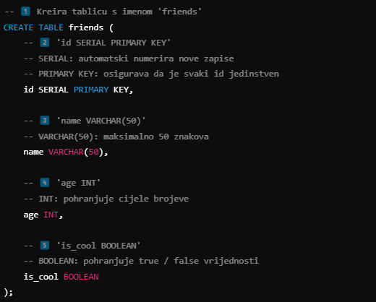
Baze podataka – PostgreSQL tipovi podataka
PostgreSQL nudi širi raspon tipova podataka u odnosu na standardni SQL.
🔹 Tekstualni podaci:
VARCHAR(n) – Varijabilna duljina teksta (maksimalno n znakova)
TEXT – Neograničena duljina teksta
🔹 Brojevi:
INT – Cijeli brojevi
BIGINT – Veliki cijeli brojevi (za milijarde zapisa)
DECIMAL(10,2) – Decimalni brojevi (npr. cijene)
🔹 Datum i vrijeme:
DATE – Pohranjuje samo datum
TIMESTAMP – Pohranjuje datum i vrijeme
🔹 Ostalo:
BOOLEAN – true / false vrijednosti
SERIAL – Auto-incrementing broj za primarne ključeve
📌 Koji format koristiti za tekst?
VARCHAR(50) = ograničenje na 50 znakova
TEXT = nema ograničenja
💡 U modernim aplikacijama često se koristi TEXT jer nema problema s ograničenjem duljine. Postoji mali gubitak brzine, ali je fleksibilnije za rastuće baze podataka.
Notes:
Instaliranje u local 1. Windows Users: Download the Postgres Installer here:
https://sbp.enterprisedb.com/getfile.jsp?fileid=1258649
1. Mac Users: Download the Postgres Installer here:
https://sbp.enterprisedb.com/getfile.jsp?fileid=1258653
https://www.postgresql.org/docs/current/datatype.html

Slide 7
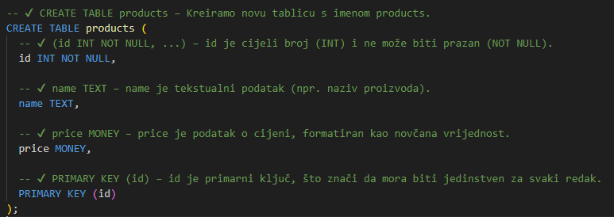
baze podataka – CREATE TABLE
SQL je jezik upita kojim možemo:
👉 Dodavati podatke
👉 Dohvaćati podatke
👉 Ažurirati podatke
👉 Brisati podatke
Notes:
w3schools.com/sql
sqliteonline.com

Slide 8



baze podataka - INSERT
👉 Primjer dodavanja prvog proizvoda
👉 Dodavanje još jednog proizvoda (ali bez cijene)
👉 Primjer koji uzrokuje grešku:
Notes:
w3schools.com/sql
sqliteonline.com

Slide 9



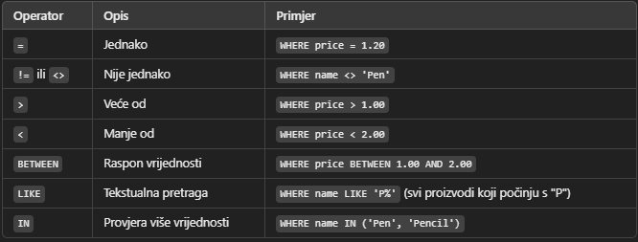
Baze podataka – SELECT
👉 Dohvaćanje svih podataka
👉 Ako ne želimo sve stupce, možemo navesti samo one koji nas zanimaju
👉 Kako filtrirati podatke?

Slide 10
Baze podataka – SELECT
👉 Dohvaćanje svih podataka
👉 Ako ne želimo sve stupce, možemo navesti samo one koji nas zanimaju
👉 Kako filtrirati podatke?

Slide 11






Baze podataka – UPDATE & DELETE
👉 Ažuriranje podataka u SQL bazi
OPREZ
👉 Ažuriranje više stupaca odjednom
OPREZ
👉 Brisanje podataka
👉 Kako obrisati SVE podatke, ali sačuvati tablicu?

Slide 12
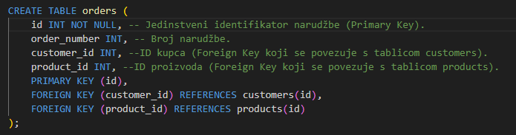

Baze podataka – SQL Relacije i JOIN
👉 Primary Key (PK) – Identificira svaki zapis unutar tablice (jedinstven ID).
👉 Primary Key (PK) – Identificira svaki zapis unutar tablice (jedinstven ID).
👉 Dodavanje prve narudžbe

Slide 13

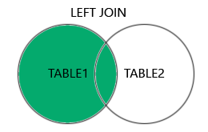
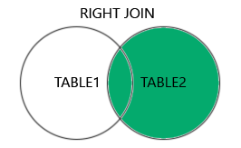
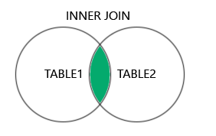
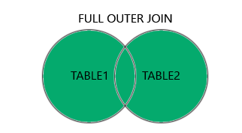
Baze podataka – SQL Relacije i JOIN
👉 Jedna od najmoćnijih funkcionalnosti SQL-a je JOIN, koja nam omogućuje spajanje tablica na temelju odnosa između njih.
U SQL-u postoje različite vrste JOIN-ova:
👉 INNER JOIN – Spaja samo one retke koji imaju podudaranje u obje tablice.
👉 LEFT JOIN – Uključuje sve retke iz lijeve tablice i samo podudarne iz desne.
👉 RIGHT JOIN – Obrnuto od LEFT JOIN.
👉 FULL JOIN – Vraća sve retke iz obje tablice, bez obzira na podudaranje.

Slide 14
VJEžba
Dohvatiti broj narudžbe, naziv proizvoda, cijenu i stanje na skladištu.
Dohvatiti ime kupca, proizvod koji je kupio, cijenu i broj narudžbe iz više tablica istovremeno.

Slide 15
VJEžba
🔥 Izrađujemo kviz o glavnim gradovima!
✔ Aplikacija prikazuje ime države i korisnik mora unijeti glavni grad.
✔ Ako je odgovor točan, povećava se broj bodova.
✔ Ako je odgovor netočan – igra je gotova i prikazuje se rezultat.

Slide 16
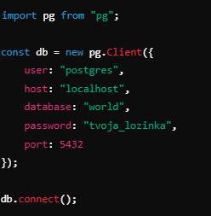
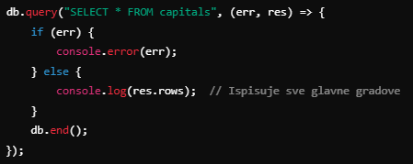
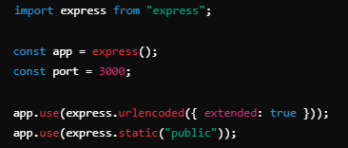
Baze podataka – WORLD QUIZ VJEZBA
- Povezivanje sa bazom
- Dohvaćanje podataka iz baze
- Pokretanje Express servera
Notes:
Instaliranje u local 1. Windows Users: Download the Postgres Installer here:
https://sbp.enterprisedb.com/getfile.jsp?fileid=1258649
1. Mac Users: Download the Postgres Installer here:
https://sbp.enterprisedb.com/getfile.jsp?fileid=1258653

Slide 17
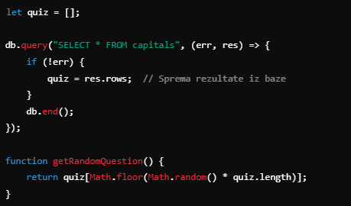
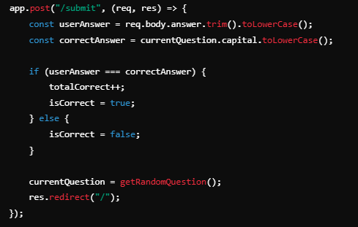

Baze podataka – WORLD QUIZ VJEZBA
- Generiranje slučajnog pitanja
- Obrada odgovora korisnika
👉 Pokretanje aplikacije
Notes:
Instaliranje u local 1. Windows Users: Download the Postgres Installer here:
https://sbp.enterprisedb.com/getfile.jsp?fileid=1258649
1. Mac Users: Download the Postgres Installer here:
https://sbp.enterprisedb.com/getfile.jsp?fileid=1258653

Slide 18
VJEžba
🚀 Možeš li dodati tablicu flags i napraviti kviz s prepoznavanjem zastava?
✔ Koristi SELECT * FROM flags; ✔ Prikaži sliku zastave i traži unos imena države ✔ Ako korisnik pogriješi – igra završava!

Slide 19
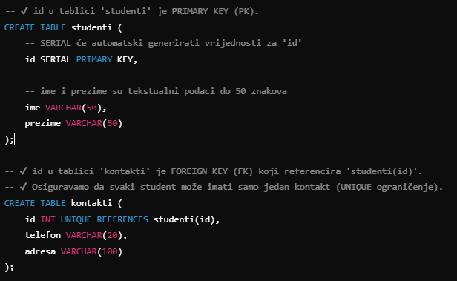
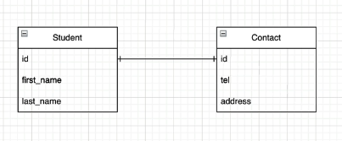
Baze podataka – Relacijske baze podataka
👉 Relacije omogućuju povezivanje podataka iz više tablica, čime se povećava efikasnost pretrage i organizacije podataka.
Jedan na jedan (1:1)
Ovaj odnos znači da jedan redak u jednoj tablici odgovara točno jednom retku u drugoj tablici. Koristi se za modularizaciju baze i izbjegavanje prevelikih tablica s previše stupaca.
Notes:
Instaliranje u local 1. Windows Users: Download the Postgres Installer here:
https://sbp.enterprisedb.com/getfile.jsp?fileid=1258649
1. Mac Users: Download the Postgres Installer here:
https://sbp.enterprisedb.com/getfile.jsp?fileid=1258653

Slide 20



Baze podataka – JEDAN NA JEDAN (1:1)
👉 Ovaj odnos znači da jedan redak u jednoj tablici odgovara točno jednom retku u drugoj tablici. Koristi se za modularizaciju baze i izbjegavanje prevelikih tablica s previše stupaca.
Notes:
Instaliranje u local 1. Windows Users: Download the Postgres Installer here:
https://sbp.enterprisedb.com/getfile.jsp?fileid=1258649
1. Mac Users: Download the Postgres Installer here:
https://sbp.enterprisedb.com/getfile.jsp?fileid=1258653

Slide 21
VJEžba
🚀 Pokušaj samostalno kreirati ove tablice u PostgreSQL-u i testirati JOIN upit!
✔ Možeš dodati više studenata i njihove kontakte. ✔ Možeš eksperimentirati s dodavanjem novih atributa u tablice.

Slide 22
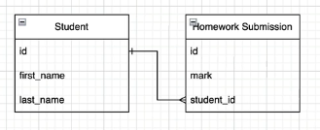
Baze podataka – Jedan-na-Više (1:M)
👉 Jedan-na-Više (1:M) odnos se javlja kada jedan zapis u jednoj tablici može biti povezan s više zapisa u drugoj tablici.
💡 Primjeri iz stvarnog života: ✔ Jedan student može predati više domaćih zadaća. ✔ Jedan kupac može napraviti više narudžbi. ✔ Jedan autor može napisati više knjiga.
Notes:
Instaliranje u local 1. Windows Users: Download the Postgres Installer here:
https://sbp.enterprisedb.com/getfile.jsp?fileid=1258649
1. Mac Users: Download the Postgres Installer here:
https://sbp.enterprisedb.com/getfile.jsp?fileid=1258653

Slide 23
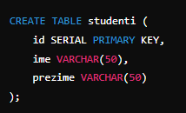
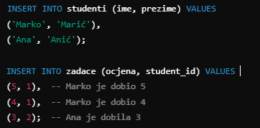

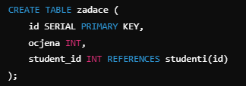
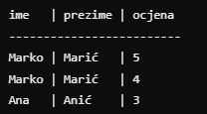
Baze podataka – Jedan-na-Više (1:M)
👉 Jedan-na-Više (1:M) odnos se javlja kada jedan zapis u jednoj tablici može biti povezan s više zapisa u drugoj tablici.
Kreiranje tablica
Ubacivanje podataka
Dohvaćanje podataka s INNER JOIN
Notes:
Instaliranje u local 1. Windows Users: Download the Postgres Installer here:
https://sbp.enterprisedb.com/getfile.jsp?fileid=1258649
1. Mac Users: Download the Postgres Installer here:
https://sbp.enterprisedb.com/getfile.jsp?fileid=1258653

Slide 24
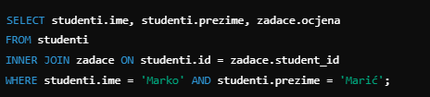
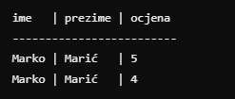
Baze podataka – Jedan-na-Više (1:M)
Odabir samo određenih podataka
Notes:
Instaliranje u local 1. Windows Users: Download the Postgres Installer here:
https://sbp.enterprisedb.com/getfile.jsp?fileid=1258649
1. Mac Users: Download the Postgres Installer here:
https://sbp.enterprisedb.com/getfile.jsp?fileid=1258653

Slide 25
VJEžba
🚀 Pokušaj samostalno kreirati ove tablice u PostgreSQL-u i testirati JOIN upite! ✔ Možeš dodati više studenata i više zadaća. ✔ Možeš eksperimentirati s dodavanjem novih atributa u tablice (npr. datum zadaće).

Slide 26
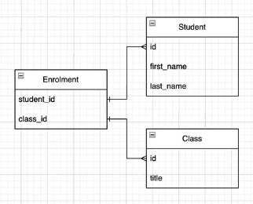
Baze podataka – Više-na-Više (M:M)
👉 U Many-to-Many odnosu, jedan zapis u jednoj tablici može biti povezan s više zapisa u drugoj tablici, i obrnuto.
💡 Primjeri iz stvarnog života: ✔ Student može biti upisan u više predmeta, a svaki predmet ima više studenata. ✔ Kupci mogu kupiti više proizvoda, a svaki proizvod može biti kupljen od više kupaca. ✔ Autori mogu napisati više knjiga, a svaka knjiga može imati više autora.
Notes:
Instaliranje u local 1. Windows Users: Download the Postgres Installer here:
https://sbp.enterprisedb.com/getfile.jsp?fileid=1258649
1. Mac Users: Download the Postgres Installer here:
https://sbp.enterprisedb.com/getfile.jsp?fileid=1258653

Slide 27
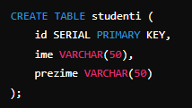
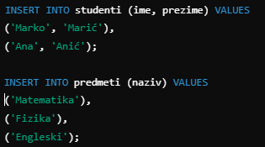
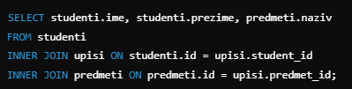
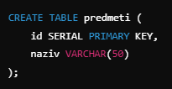
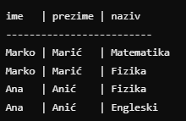
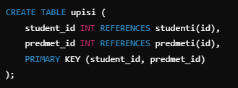
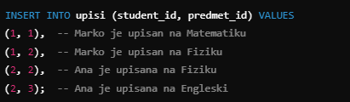
Baze podataka – Više-na-Više (1:M)
👉 Jedan-na-Više (1:M) odnos se javlja kada jedan zapis u jednoj tablici može biti povezan s više zapisa u drugoj tablici.
Kreiranje tablica
Ubacivanje podataka
Dohvaćanje podataka s JOIN
Notes:
Instaliranje u local 1. Windows Users: Download the Postgres Installer here:
https://sbp.enterprisedb.com/getfile.jsp?fileid=1258649
1. Mac Users: Download the Postgres Installer here:
https://sbp.enterprisedb.com/getfile.jsp?fileid=1258653

Slide 28

Baze podataka – Više-na-Više (1:M)
Skraćivanje upita pomoću aliasa (AS)
✔ studenti → s ✔ upisi → u ✔ predmeti → p
💡 Isti rezultat, ali kraći i pregledniji upit!
Notes:
Instaliranje u local 1. Windows Users: Download the Postgres Installer here:
https://sbp.enterprisedb.com/getfile.jsp?fileid=1258649
1. Mac Users: Download the Postgres Installer here:
https://sbp.enterprisedb.com/getfile.jsp?fileid=1258653

Slide 29
VJEžba
🚀 Pokušaj samostalno kreirati ove tablice u PostgreSQL-u i testirati JOIN upite!
✔ Možeš dodati više studenata i predmeta. ✔ Možeš eksperimentirati s dodavanjem novih atributa (npr. ocjene u tablici upisi).

Slide 30



Baze podataka – Mijenjanje strukture tablica (ALTER TABLE)
Notes:
Instaliranje u local 1. Windows Users: Download the Postgres Installer here:
https://sbp.enterprisedb.com/getfile.jsp?fileid=1258649
1. Mac Users: Download the Postgres Installer here:
https://sbp.enterprisedb.com/getfile.jsp?fileid=1258653

Slide 31


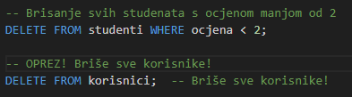
Baze podataka – UPDATE,DELETE, ORDER BY
UPDATE
ORDER BY
DELETE
Notes:
Instaliranje u local 1. Windows Users: Download the Postgres Installer here:
https://sbp.enterprisedb.com/getfile.jsp?fileid=1258649
1. Mac Users: Download the Postgres Installer here:
https://sbp.enterprisedb.com/getfile.jsp?fileid=1258653

Slide 32
VJEžba
🚀 Pokušaj samostalno:
✔ Ažurirati e-mail korisnika s ID-em 2 na "novi.email@email.com". ✔ Obrisati korisnika s ID-em 5. ✔ Sortirati korisnike prema prezimenu uzlazno.

Slide 33

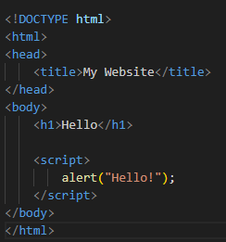
Interni JavaScript
JavaScript – INTEGRIRANJE
Inline JavaScript
👉 Losa praksa!
👉 Teško za održavanje I debugging.
👉 Nerazdvojivo od HTML-a
👉 Bolje od inline JavaScript-a, ali i dalje nije optimalno za veće projekte.

Slide 34

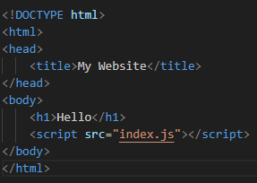
JavaScript – INTEGRIRANJE
Eksterni JavaScript
👉 JavaScript će se pokrenuti pre nego što se HTML učita!
👉 Ako skripta pokuša da mijenja HTML elemente koji još nisu učitani, dobit ćemo grešku.
👉 Bolja organizacija koda
👉 Lakše održavanje
👉 Bolje performanse
👉 Omogućava keširanje, što ubrzava učitavanje stranice
👉 Stranica radi brze jel se prvo prikaze sadrzaj, zatim se pokrece javascript

Slide 35

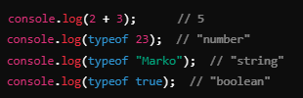




JavaScript – tipovi podataka
👉 String (Tekst)
Vjezba
👉Brojevi (Numbers)
👉 Boolean (true/false)
👉 Omogućuju nam da pravilno koristimo podatke u programu.
👉 Sprječavaju greške – ne možemo npr. zbrojiti string i broj:
👉 Kako Preglednik prepoznaje

Slide 36



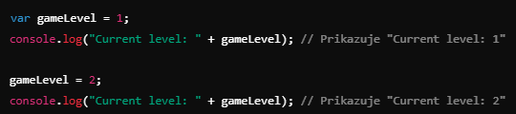
JavaScript – VARIJABLE
👉Omogućuju ponovnu upotrebu podataka bez ponavljanja koda. 👉 Pomažu u organizaciji programa. 👉 Omogućuju prilagodbu i promjene podataka tijekom izvršavanja programa.
Vjezba
👉 Deklaracija
👉 Promijena vrijednosti
Notes:
https://github.com/rwaldron/idiomatic.js – kako pisati dobar javascript kod.
📌 Kratka Povijest Web Preglednika
🔹 Netscape Navigator – Dominirao web preglednicima 90-ih godina. 🔹 Internet Explorer – Glavni konkurent, izazvao „rat preglednika“. 🔹 Mosaic – Prethodnik Netscapea, jedan od prvih preglednika. 🔹 Firefox – Nastao iz ostataka Netscapea, donio inovacije.
Marc Andreessen, jedan od ključnih ljudi iza Netscapea, imao je viziju dinamičnog weba, a kako bi to omogućio, bilo je potrebno razviti novi skriptni jezik koji bi radio u pregledniku.
📌 Nastanak JavaScripta
🔹 1995. godine – Web stranice su bile statične, a sav posao obrade podataka odvijao se na serveru. 🔹 Netscapeov tim – Želio je dinamičan web s animacijama i interakcijom u pregledniku. 🔹 Brendan Eich – Unajmljen da razvije skriptni jezik, kreirao JavaScript za samo 10 dana! 🔹 Prvotni naziv – JavaScript se u početku zvao LiveScript, ali zbog popularnosti Jave, ime je promijenjeno.
📌 Što Se Događa Ako Isključimo JavaScript?
🔹 Twitter bez JavaScripta – Ne može prikazati brojač znakova kod tvitanja. 🔹 YouTube i Netflix – Ne rade uopće bez JavaScripta. 🔹 New York Times bez JavaScripta – Sajt se učitava bez oglasa jer su oni često temeljeni na JavaScriptu.
Ovo pokazuje koliko smo danas ovisni o JavaScriptu – bez njega, internet ne bi bio isti!

Slide 37
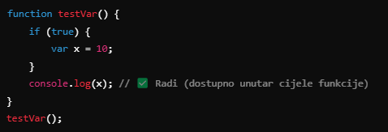
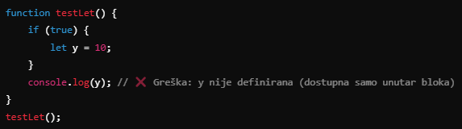
LET
JavaScript – VARIJABLE
VAR
👉Varijable definirane pomoću var dostupne su unutar cijele funkcije u kojoj su deklarirane, čak i prije same deklaracije.
👉Varijable definirane pomoću let dostupne su samo unutar bloka {} u kojem su definirane.
Notes:
https://github.com/rwaldron/idiomatic.js – kako pisati dobar javascript kod.
📌 Kratka Povijest Web Preglednika
🔹 Netscape Navigator – Dominirao web preglednicima 90-ih godina. 🔹 Internet Explorer – Glavni konkurent, izazvao „rat preglednika“. 🔹 Mosaic – Prethodnik Netscapea, jedan od prvih preglednika. 🔹 Firefox – Nastao iz ostataka Netscapea, donio inovacije.
Marc Andreessen, jedan od ključnih ljudi iza Netscapea, imao je viziju dinamičnog weba, a kako bi to omogućio, bilo je potrebno razviti novi skriptni jezik koji bi radio u pregledniku.
📌 Nastanak JavaScripta
🔹 1995. godine – Web stranice su bile statične, a sav posao obrade podataka odvijao se na serveru. 🔹 Netscapeov tim – Želio je dinamičan web s animacijama i interakcijom u pregledniku. 🔹 Brendan Eich – Unajmljen da razvije skriptni jezik, kreirao JavaScript za samo 10 dana! 🔹 Prvotni naziv – JavaScript se u početku zvao LiveScript, ali zbog popularnosti Jave, ime je promijenjeno.
📌 Što Se Događa Ako Isključimo JavaScript?
🔹 Twitter bez JavaScripta – Ne može prikazati brojač znakova kod tvitanja. 🔹 YouTube i Netflix – Ne rade uopće bez JavaScripta. 🔹 New York Times bez JavaScripta – Sajt se učitava bez oglasa jer su oni često temeljeni na JavaScriptu.
Ovo pokazuje koliko smo danas ovisni o JavaScriptu – bez njega, internet ne bi bio isti!

Slide 38



LET
JavaScript – VARIJABLE
VAR
👉var se "podigne" (hoisted) na vrh svoje funkcije, ali se inicijalizira kao undefined.
👉let se također podigne, ali nije inicijaliziran, pa ako mu pristupiš prije deklaracije, dobivaš ReferenceError.
👉var dopušta ponovnu deklaraciju iste varijable unutar istog dosega.
👉let ne dopušta ponovnu deklaraciju unutar istog dosega.
Notes:
https://github.com/rwaldron/idiomatic.js – kako pisati dobar javascript kod.
📌 Kratka Povijest Web Preglednika
🔹 Netscape Navigator – Dominirao web preglednicima 90-ih godina. 🔹 Internet Explorer – Glavni konkurent, izazvao „rat preglednika“. 🔹 Mosaic – Prethodnik Netscapea, jedan od prvih preglednika. 🔹 Firefox – Nastao iz ostataka Netscapea, donio inovacije.
Marc Andreessen, jedan od ključnih ljudi iza Netscapea, imao je viziju dinamičnog weba, a kako bi to omogućio, bilo je potrebno razviti novi skriptni jezik koji bi radio u pregledniku.
📌 Nastanak JavaScripta
🔹 1995. godine – Web stranice su bile statične, a sav posao obrade podataka odvijao se na serveru. 🔹 Netscapeov tim – Želio je dinamičan web s animacijama i interakcijom u pregledniku. 🔹 Brendan Eich – Unajmljen da razvije skriptni jezik, kreirao JavaScript za samo 10 dana! 🔹 Prvotni naziv – JavaScript se u početku zvao LiveScript, ali zbog popularnosti Jave, ime je promijenjeno.
📌 Što Se Događa Ako Isključimo JavaScript?
🔹 Twitter bez JavaScripta – Ne može prikazati brojač znakova kod tvitanja. 🔹 YouTube i Netflix – Ne rade uopće bez JavaScripta. 🔹 New York Times bez JavaScripta – Sajt se učitava bez oglasa jer su oni često temeljeni na JavaScriptu.
Ovo pokazuje koliko smo danas ovisni o JavaScriptu – bez njega, internet ne bi bio isti!

Slide 39
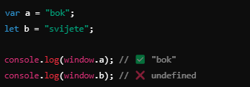
LET
JavaScript – VARIJABLE
VAR
👉var postaje svojstvo window objekta.
👉let ne postaje.
💡Koristi let umjesto var za bolju kontrolu dohvatljivosti i izbjegavanje neočekivanog ponašanja zbog hoistinga.
Notes:
https://github.com/rwaldron/idiomatic.js – kako pisati dobar javascript kod.
📌 Kratka Povijest Web Preglednika
🔹 Netscape Navigator – Dominirao web preglednicima 90-ih godina. 🔹 Internet Explorer – Glavni konkurent, izazvao „rat preglednika“. 🔹 Mosaic – Prethodnik Netscapea, jedan od prvih preglednika. 🔹 Firefox – Nastao iz ostataka Netscapea, donio inovacije.
Marc Andreessen, jedan od ključnih ljudi iza Netscapea, imao je viziju dinamičnog weba, a kako bi to omogućio, bilo je potrebno razviti novi skriptni jezik koji bi radio u pregledniku.
📌 Nastanak JavaScripta
🔹 1995. godine – Web stranice su bile statične, a sav posao obrade podataka odvijao se na serveru. 🔹 Netscapeov tim – Želio je dinamičan web s animacijama i interakcijom u pregledniku. 🔹 Brendan Eich – Unajmljen da razvije skriptni jezik, kreirao JavaScript za samo 10 dana! 🔹 Prvotni naziv – JavaScript se u početku zvao LiveScript, ali zbog popularnosti Jave, ime je promijenjeno.
📌 Što Se Događa Ako Isključimo JavaScript?
🔹 Twitter bez JavaScripta – Ne može prikazati brojač znakova kod tvitanja. 🔹 YouTube i Netflix – Ne rade uopće bez JavaScripta. 🔹 New York Times bez JavaScripta – Sajt se učitava bez oglasa jer su oni često temeljeni na JavaScriptu.
Ovo pokazuje koliko smo danas ovisni o JavaScriptu – bez njega, internet ne bi bio isti!

Slide 40



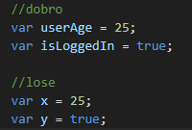

JavaScript – IMENOVANJE VARIJABLI
👉Dobar naziv varijable treba jasno opisivati podatak koji sadrži.
👉 Loše imenovanje otežava čitanje i razumijevanje koda.
👉Ne koristi rezervirane riječi – ne možeš nazvati varijablu var, function itd
👉Varijabla ne može početi brojem – ali broj može biti unutar imena.
👉Koristi opisna imena – ime varijable treba jasno opisati što sadrži.
👉Nema razmaka u imenima varijabli – koristi camelCase ili donju crtu

Slide 41

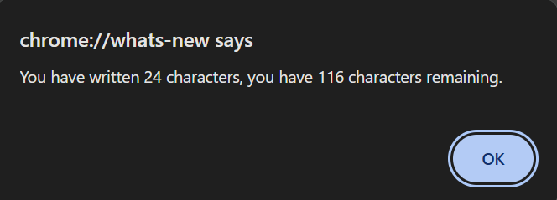
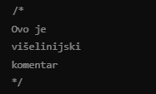
VJEZBA
JavaScript – LENGTH SVOJSTVO
👉length nam govori koliko znakova ima neki string.
👉Korisno za provjeru ograničenja broja znakova (npr. kod tweetova)
Napisite kod koji: ✔ Omogućuje korisniku unos teksta. ✔ Izračunava broj znakova. ✔ Pokazuje koliko znakova je ostalo (max: 140).
KOMENTIRANJE KODA

Slide 42

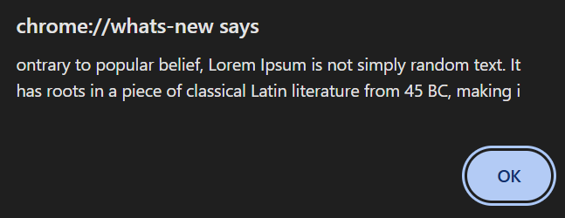

VJEZBA
JavaScript – SLICE SVOJSTVO
👉slice(start, end) uzima dio stringa od start do end (ne uključujući end).
👉 Koristan je za ograničavanje unosa (npr. broj znakova u tweetu)
Napisite kod koji: ✔ Omogućuje korisniku unos teksta. ✔ Skrati tekst na 140 znakova. ✔ Prikaže skraćeni tekst pomoću alert().
👉Primjer kako izvuci posljednji znak

Slide 43
VJEZBA
JavaScript – SLICE SVOJSTVO
👉slice(start, end) uzima dio stringa od start do end (ne uključujući end).
👉 Koristan je za ograničavanje unosa (npr. broj znakova u tweetu)
Napisite kod koji: ✔ Omogućuje korisniku unos teksta. ✔ Skrati tekst na 140 znakova. ✔ Prikaže skraćeni tekst pomoću alert().
👉Primjer kako izvuci posljednji znak

Slide 44
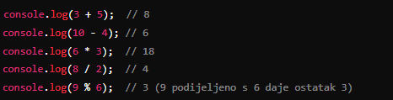


VJEZBA
JavaScript – MATEMATIKA
MATEMATICKI OPERATORI
Napisite kod koji: ✔ 1. Zatraži unos od korisnika pomoću prompt(). ✔ 2. Izračuna ljudske godine prema formuli. ✔ 3. Prikazati rezultat pomoću alert().
REDOSLIJED OPERACIJA
- Koji je rezultat?
👉Prvo se izvršavaju množenje * i dijeljenje /, a zatim zbrajanje + i oduzimanje -.✔
👉 Ako želimo promijeniti redoslijed, koristimo zagrade ().

Slide 45
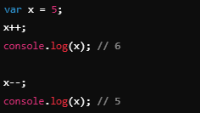
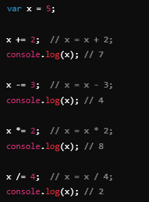
JavaScript – NAPREDNI OPERATORI
INCREMENT/DECREMENT
SKRACENI OPERATORI
💡Ovi operatori olakšavaju kod i poboljšavaju čitljivost.

Slide 46

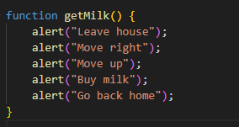
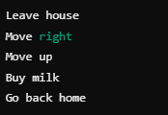
VJEZBA
JavaScript – FUNKCIJE
👉Koristimo je da izbjegnemo ponavljanje koda.
👉 Pozivamo je samo kada nam treba
Napisite kod koji: ✔ 1. Daje dole prikazani tekst kao log umjesto alera

Slide 47



VJEZBA
JavaScript – FUNKCIJE
👉 Parametri omogućuju da funkcija primi unos i koristi ga unutar svog koda
👉 Bez parametara, funkcija uvijek radi isto – s parametrima možemo mijenjati njen ishod!
🔹 Zadatak: ✔ Funkcija treba primati količinu novca. ✔ Izračunava koliko boca mleka može kupiti (1 boca = 1.5$). ✔ Prikazuje koliko boca može kupiti.

Slide 48



VJEZBA
JavaScript – FUNKCIJE
👉 return omogućava funkciji da vrati vrijednost koja se može koristiti kasnije.
👉 Bez return funkcija izvršava radnju, ali ne vraća nikakav rezultat.
🔹 Zadatak: ✔ Funkcija prima količinu novca. ✔ Izračunava koliko boca mlijeka može kupiti (1 boca = 1.5$). ✔ Vraća kusur (novac koji je ostao nakon kupovine).

Slide 49




JavaScript – FUNKCIJE
💡Kombiniranjem više funkcija poboljšavamo organizaciju koda!

Slide 50


VISE UVIJETA
JavaScript – UVjETNI IZRAZI
JEDAN UViJET
👉 Uvijeti omogućavaju kontrolu toka programa
👉 Mozemo kreirati napredne logike

Slide 51



JavaScript – USPOredjivanje
👉 Uvijek koristite === za precizne provjere
💡Kombiniranjem operatora usporedjivanja mozemo praviti slozenije logike.

Slide 52




JavaScript – Logicki operatori
👉 Logički operatori omogućavaju provjeru više uslova odjednom
✔ && → Oba uvjeta moraju biti točna. ✔ || → Barem jedan uvjet mora biti točan. ✔ ! → Negira uvjet (suprotna vrijednost).

Slide 53


JavaScript – NIZOVI (ARRAY)
VJEZBA
✔ Korisnik unosi svoje ime. ✔ Provjerava se da li je ime na listi gostiju. ✔ Ako je ime na listi → Dobija poruku "Dobrodošli!" ✔ Ako ime nije na listi → Dobija poruku "Žao nam je, možda sljedeći put."
👉 Metoda includes() provjerava da li niz sadrži određeni element

Slide 54




JavaScript – NIZOVI (ARRAY)
👉 Dodavanje novog gosta u niz push()
VJEZBA
✔ Ispisati brojeve od 1 do 10. ✔ Ako je broj djeljiv s 3, umjesto broja ispisati "Fizz". ✔ Ako je broj djeljiv s 5, umjesto broja ispisati "Buzz". ✔ Ako je broj djeljiv i s 3 i s 5, umjesto broja ispisati "FizzBuzz".
👉 Uklanjanje gosta u nizu pop()
👉 Dobijanje prvog gosta u nizu

Slide 55



JavaScript – NIZOVI (ARRAY)
WHILE
VJEZBA
1️⃣ Provjerava je li uvjet točan. 2️⃣ Ako jest, izvršava kod u {}. 3️⃣ Nakon svakog izvršenja, vraća se na gornju provjeru. 4️⃣ Kada uvjet više nije točan, petlja se prekida.
✔ Automatiziraj FizzBuzz sa while petljom, iterirajuci od 0-100

Slide 56


JavaScript – NIZOVI (ARRAY)
FOR
VJEZBA
1️⃣ Inicijaliziramo i = 1 (početna vrijednost brojača). 2️⃣ Provjeravamo uvjet i <= 10 (ako je istinit, petlja se ponavlja). 3️⃣ Izvršavamo kod u {} (u ovom slučaju, ispisujemo broj i). 4️⃣ Povećavamo i++ i ponavljamo dok i ne postane 11 (tada petlja prestaje).
✔ Automatiziraj FizzBuzz sa for petljom, iterirajuci od 0-100

Slide 57
VJEžba
Napravit ćeš funkciju koja će izabrati slučajno ime iz liste imena.

Slide 58


JavaScript – NIZOVI (ARRAY)
VJEZBA
✔ Napraviti funkciju beer().
✔ Koristiti for petlju da pjesma sama broji od 99 do 0.
✔ Svaki put kada petlja obradi broj, broj boca se smanjuje za 1.

Slide 59

VJEžba
Napiši funkciju koja prima broj n i vraća Fibonacci niz s n elemenata. U Fibonacci nizu, svaki broj (osim prva dva) je zbroj prethodna dva broja, pri čemu niz počinje s 0 i 1. Primjer: Ako pozovemo funkciju s vrijednošću 7, funkcija bi trebala vratiti niz sa slike.

Slide 60

JavaScript – DOM
DOCUMENT OBJECT MODEL
👉 DOM je model web stranice koji omogućava JavaScriptu da mijenja HTML i CSS u realnom vremenu.
👉 Kada se stranica učita, preglednik konvertira HTML u DOM objekt koji možemo selektirati i manipulirati.

Slide 61

JavaScript – DOM
👉 Omogucava promjenu HTML elemenata (tekst, boja, sadržaj...)
👉 Interakciju sa korisnikom (klikovi, tiplovnica, input polja...)
👉 Automatizaciju promena bez osvježavanja stranice

Slide 62



JavaScript – DOM
VJEZBA
✔ Selektiraj treći <li> element i promeni njegov tekst u svoje ime (BEZ menjanja HTML-a)!
👉promjena HTML elemenata
👉promjena CSS stilova
👉simulira klik na checkbox.

Slide 63

JavaScript – DOM
VJEZBA
✔ Promeni boju Google linka pomoću JavaScript-a
💡querySelector() i querySelectorAll() su najmoćniji jer mogu selektirati ID, klase i tagove istovremeno.

